Slide 1
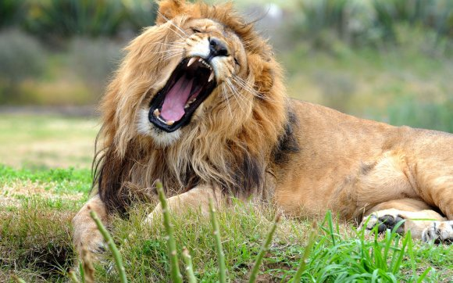
1 af 3
I Afrika hvor løven går og brøler
Af ukendt, Børnesang
i Afrika hvor løven går
og brøler midt om natten,
der sad en dreng på fire år
og rakte tunge af den.
åh ja åh ja ja åh ja åh ja åh jaja åh ja åh jaja åh ja åh jaja.

Slide 2
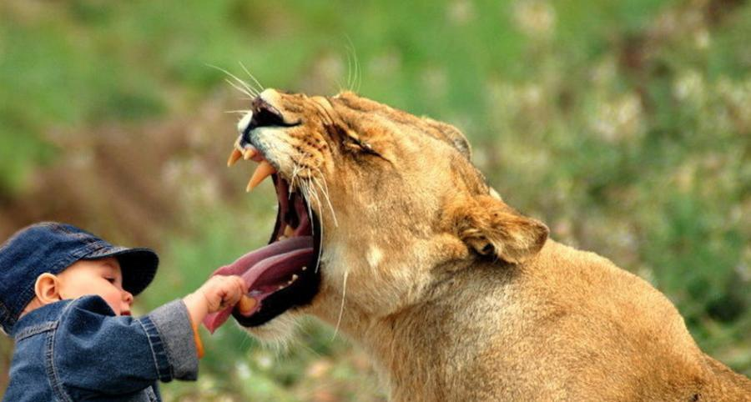
2 af 3
Og da den brølede igen
til ingen verdens nytte,
gik drengen ganske roligt hen
og bad den holde bøtte.
åh ja åh ja ja åh ja åh ja åh jaja åh ja åh jaja åh ja åh jaja.

Slide 3
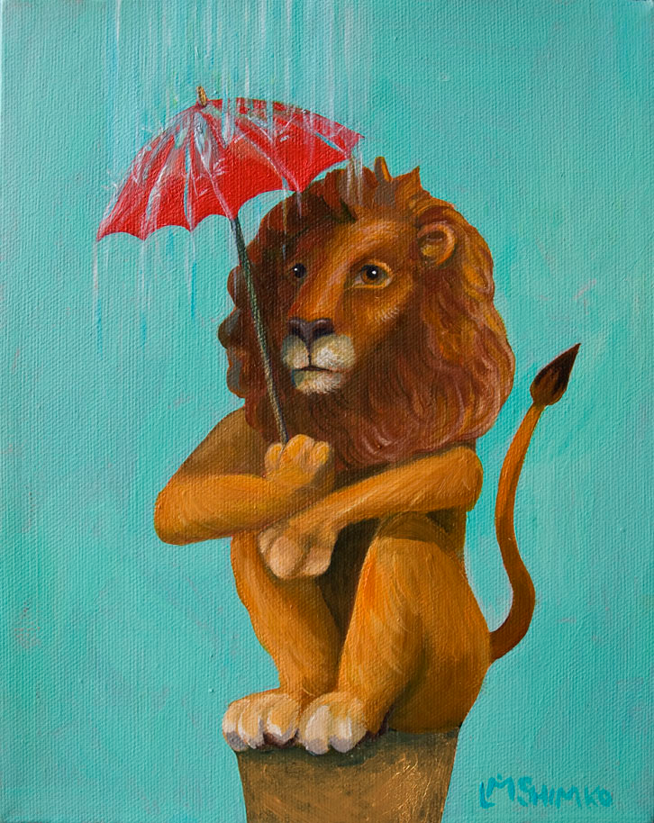
3 af 3
Men da den åd en paraply
som var hans gamle tantes,
løb drengen hjem til kringleby
hvor ingen løver fandtes.
åh ja åh ja ja åh ja åh ja åh jaja åh ja åh jaja åh ja åh jaja.

